Slide 1
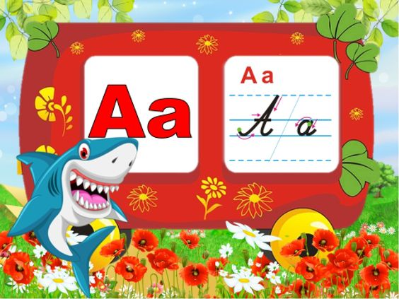
Навчання грамоти
Читання
Букварний період
Урок 17
Велика буква А.
Розповідь за малюнками

Slide 2
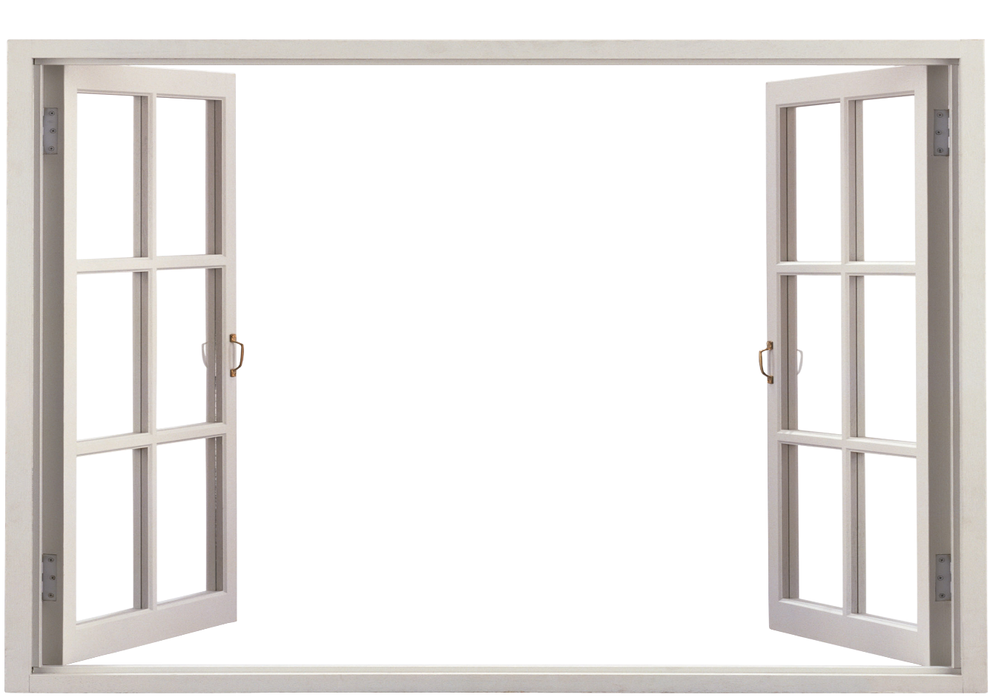
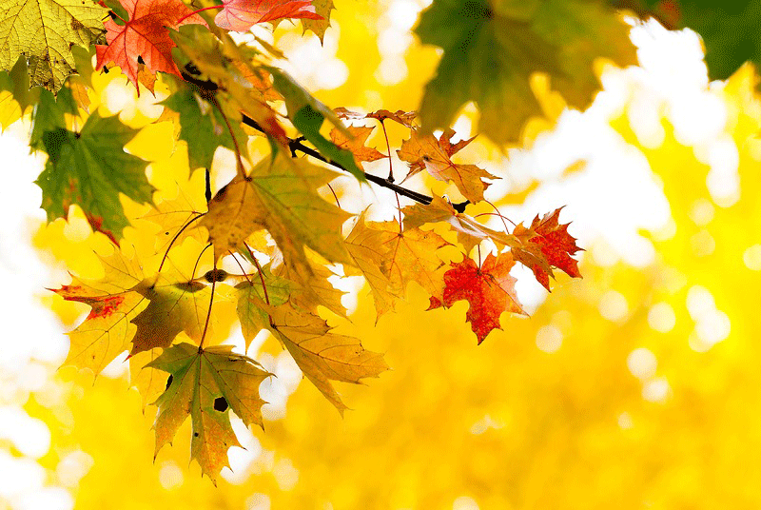
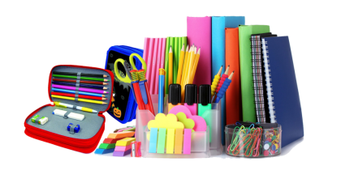
Організація класу
Продзвенів уже дзвінок,
Починається урок.
Приготуйте без мороки
Все, що треба до уроку.
Зошит, ручку, олівці.
Все готове? Молодці!

Slide 3
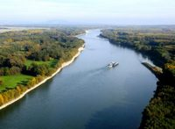
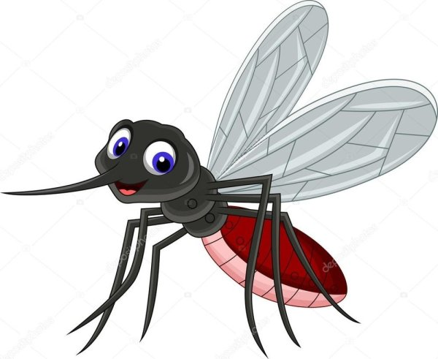
Мовленнєва розминка. Робота з чистомовкою.
А, а, а — тече блакитна …
Ар, ар, ар — загудів у нас …
А, а, а, – чиста у ріці …
ріка.
комар.
вода.

Slide 4
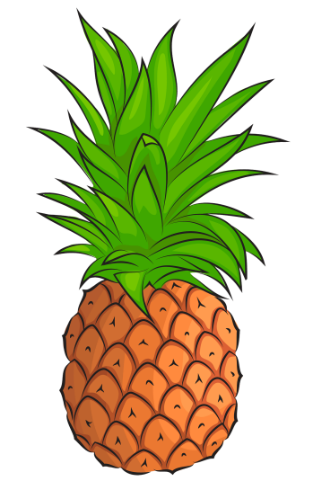
Повторимо
Назви зображені предмети. Побудуй звукові схеми цих слів.
Склади речення про один із цих предметів за схемою.

Slide 5
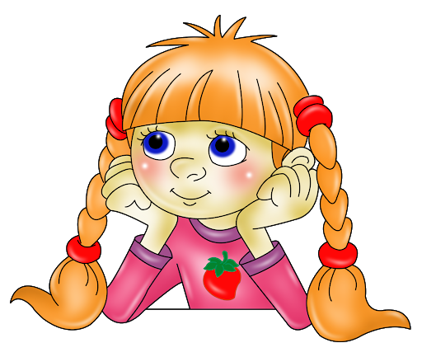
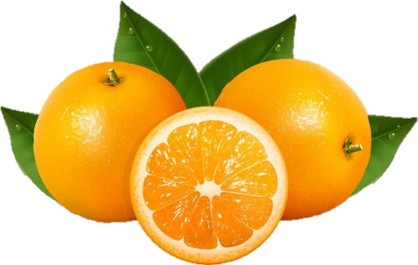
Мовленнєва розминка. Робота зі скоромовкою.
Ананаси Аня їла,
Апельсини не любила.
Який звук найчастіше трапляється у віршику?

Slide 6
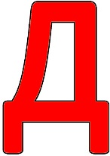
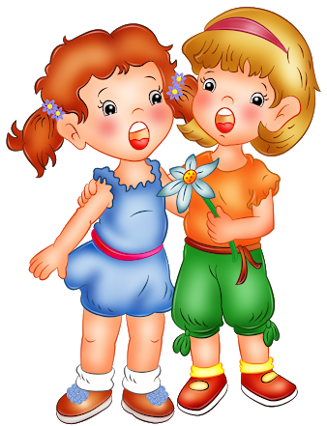
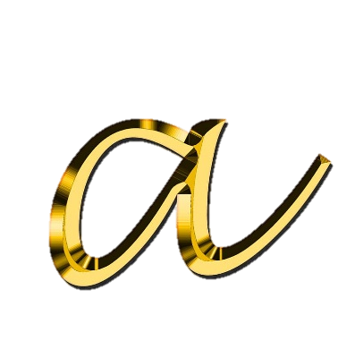
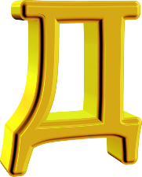
Гра «Знайди букву А»
Знайди букви А а в рядку, прочитай їх.

Slide 7
Повідомлення теми уроку
Сьогодні на уроці читання ми познайомимось з великою друкованою буквою А,
з її використанням під час
написання імен, прізвищ;
будемо вчитися друкувати
велику букву А;
продовжимо удосконалювати
вміння робити звуковий аналіз слів.
Я очікую від тебе плідної праці.

Slide 8
Словникова робота
імена
прізвища
чистомовки
скоромовки
аптека
аптекар

Slide 9
Для чого потрібна велика буква А?
Чи є в класі учні, у яких імена чи прізвища починаються з букви А?
Анастасія
Аліна
Андрій
Антон
Анатолій

Slide 10
Склади речення за малюнком
Розглянь малюнок. Придумай дітям імена на букву А.
Чим зайняті діти? Що вони намалювали?
Підручник Сторінка
34

Slide 11
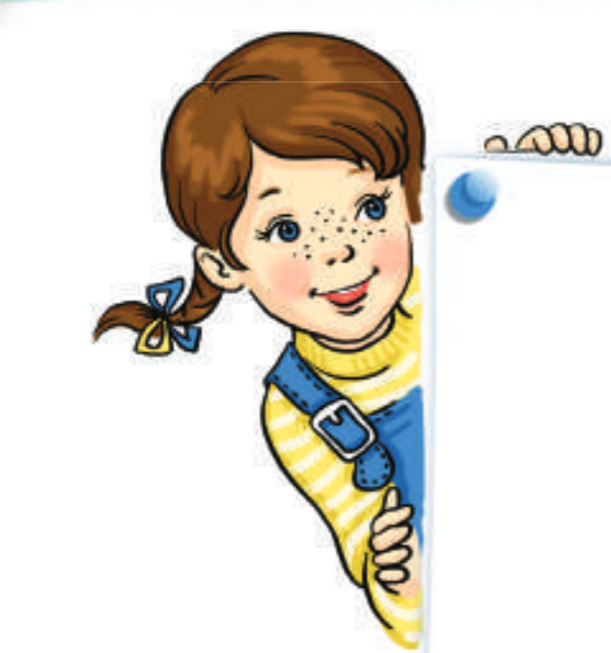
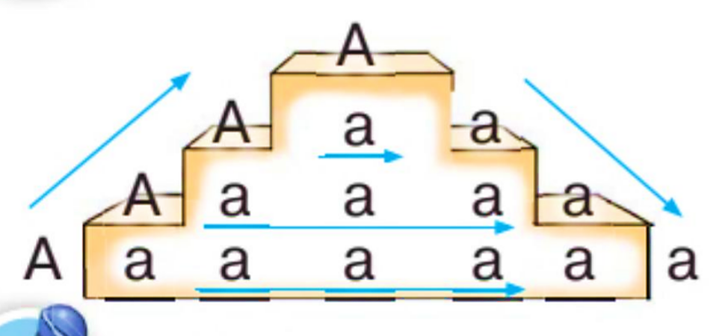
Прочитай букви на сходинках
Прочитай завдання Читалочки
А.
А – а?
А – а – а!
А – а – а – а.
Підручник Сторінка
34

Slide 12
Розкажи, що відбувається на малюнках
Розглянь малюнок. Хто це? Що вона робить? Прочитай, що говорить мама, коли колише немовля. Визнач, до якого слова побудована звукова схема.
Розглянь малюнок. Розкажи, яка пригода сталася з дівчинкою. Придумай дівчинці ім'я на букву А. Прочитай, що сказала дівчинка, вколовшись колючкою кактуса.
Визнач, до якого слова побудована звукова схема.
Підручник Сторінка
34
Кактус
Мама

Slide 13
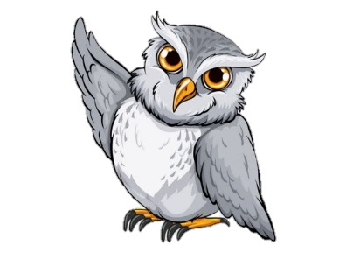
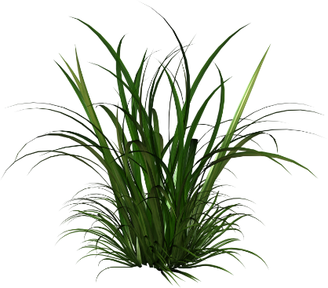
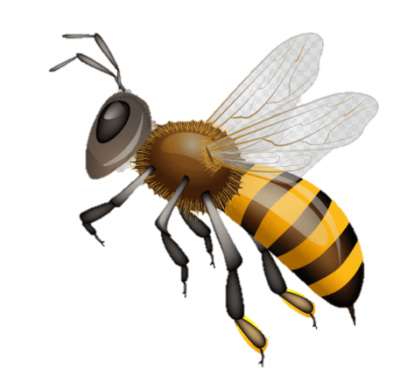
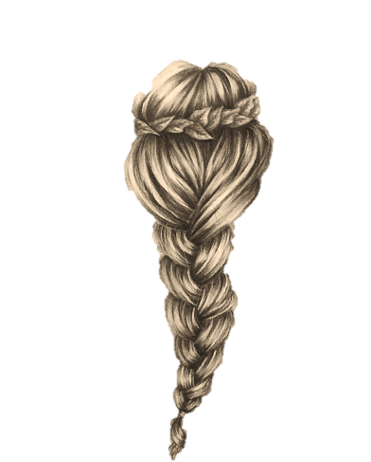
Прочитай разом із Щебетунчиком
А-а-а — — .
А-а-а — — .
А-а-а — — .
А-а-а — — .
Підручник Сторінка
35

Slide 14
Робота над текстом
Аліна хоче стати лікарем. У неї є аптечка.
Сьогодні захворів зайчик.
— Зайчику, скажи: «А-а-а!»
— О! Треба лікувати горло.
Аліна радить зайчикові пити чай з малиною.
Підручник Сторінка
35
Послухай текст. Бесіда за змістом тексту. Придумай заголовок. Знайди всі букви А а.

Slide 15
Поясни, що на малюнках не так
Розглянь малюнки. Склади речення за схемою до кожного малюнка.
Підручник Сторінка
35

Slide 16
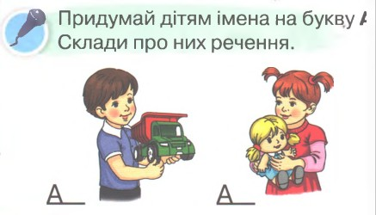
Робота в зошиті
Побудуй схему свого речення
Зошит Сторінка
18

Slide 17
Написання великої друкованої букви А
Велика друкована буква А складається з трьох елементів
Букви можна друкувати,
Можна бачити й писати,
А почути – аж ніяк!
Це лише умовний знак.
Валентина Бутрім

Slide 18
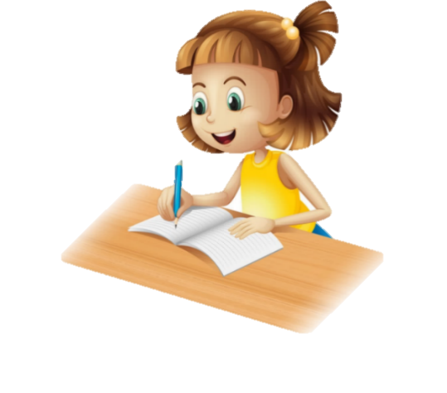
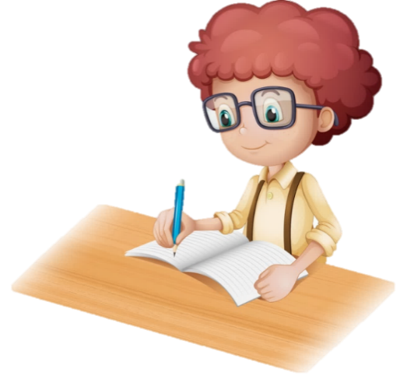
Робота в зошиті
Надрукуй у клітинках велику і малу букви А а
Зошит Сторінка
18

Slide 19
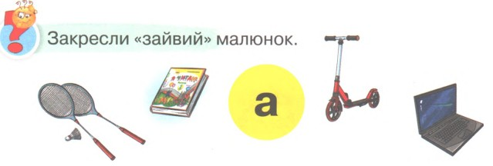
Робота в зошиті
Зошит Сторінка
18

Slide 20
Словникова робота
імена
прізвища
чистомовки
скоромовки
аптека
аптекар

Slide 21
Вправа «Мікрофон»
Яку букву вивчали на уроці?
Для чого потрібно вміти друкувати велику букву А?
Добери слова, які пишуться з великої букви А.

Slide 22
Рефлексія. Обери відповідну цеглинку LEGO.
Цеглинку ЛЕГО підійми, зустріч нашу оціни!
Все було легко!
Я трошки втомилась!
Було цікаво!
У мене все вийшло!
Було складно!

